Slide 1
投資理財儀錶板
組員成員：林栢暐 林宜臻 張君瑗 陳思涵
指導老師:：---

Slide 2
專題概念
致力於金融商品與匯率變動之影響分析
研究標的：台股(台灣前50) 、 美股(S&P 500) ＆ 台美匯率趨勢
目標使用族群：時間有限或研究興趣不高想快速掌握市場狀況的人
核心問題與需求：市場資訊複雜且量龐大，難以快速掌握特定期間的市場趨勢
解決方案：提供投資理財儀表板、貼心匯率高低點提示與該區間之重點整理
Notes:
瑗 專題概念

Slide 3
應用與產出
股價、外匯能依照使用者設定的相對高/低點獲得較即時的通知
走勢圖與價位區間視覺化
台幣與美元之間的即時切換，以及匯率對實際獲利造成的影響。
Notes:
林宜蓁 應用與產出

Slide 4
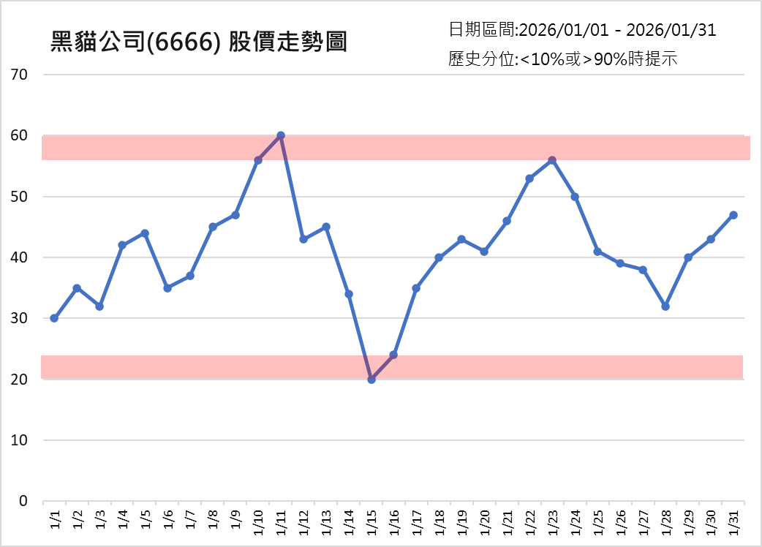


走勢圖與通知

Slide 5
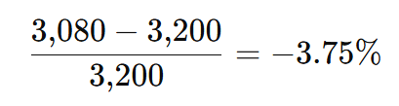
台幣/美元即時切換、匯率對實際獲利的影響
 | 投資時 | 現在
股價（美元） | 100 USD | 110 USD
USD/TWD 匯率 | 32 | 28
股價 (台幣) | 3,200 TWD | 3,080 TWD
→股價上漲，但美元大幅貶值侵蝕報酬，實際績效為-3.75%

Slide 6


資料來源
資料來源
爬取方式 | python requests bs4 | python requests bs4 / yfinance
取得資料 | 外匯資料： 幣別代碼(方便查詢特定貨幣) 幣別中文名稱(增加資料可讀性) 本行買入/賣出(現鈔/即期) 匯率日期(年/月/日) 資料寫入時間(紀錄爬蟲執行時間) | 台股、美股(全部或S&P 500)： 股票基本資料表、每日行情表 股票代碼(台股、美股)、股票中文/英文名稱、計價幣別(TWD/USD)、所屬產業 交易日期、開盤價、最高價、最低價、收盤價、還原收盤價、成交量 資料寫入時間(UTC時間)
Notes:
思涵
中央銀行: https://www.cbc.gov.tw/tw/lp-645-1.html
yahoo 股市: https://tw.finance.yahoo.com/

Slide 7
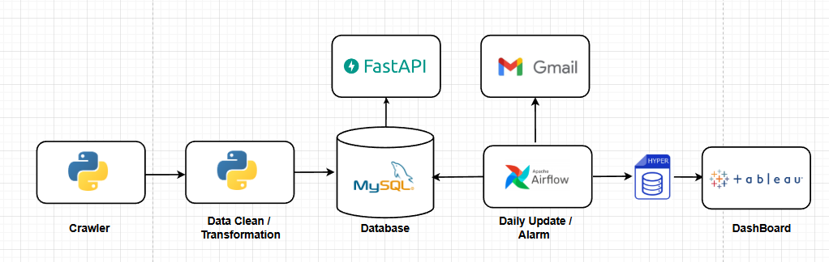
架構圖
Notes:
栢暐
我們會用Python 來爬資料來源，資料欄位有不符合預期我們會用Pyton 去清洗跟轉化資料，然後把資料放到關聯式資料庫。 搜尋資料的部分我們會把它做成Fast API 未來如果有系統要建立可以使用。
AIR Flow 會安排排程來
1.更新每天新進的股價資訊跟外匯資訊
2. 產出Hyper 檔案，讓Tableau讀取
3.會將寫好的程式排程執行，依照用戶的需求寄發通知信
4.會用Tableau 來產生各個股價的每日曲線圖

Slide 8
組員分工
 | 林栢暐 | 林宜臻 | 張君瑗 | 陳思涵
Python ETL | V | v | V | v
MySQL |  | V |  | V
Fast API |  |  | V | V
AirFlow | V
Tableau | V | V
簡報製作 | V | V | V | V
Notes:
1.栢暐、君瑗會負責Python ETL 的部分
2.宜臻 思涵會處理建立資料庫、匯入歷史資料及用Airflow產出Hyper檔案
3.君瑗 思涵會建立Fast API
4.AirFlow 更新每天股價及每天匯率資訊 通知信
5. 林宜蓁 林栢暐儀錶板的建立

Slide 9
討論問題
儀表板最終呈現的提示：道瓊\羅素2000(收盤價）)＆總經指數與選擇的股票折線圖、取前500家該期間之漲跌製作泡泡圖、cpi、gdp、通膨率、pmi、spy(大盤指數)、匯率一鍵換算功能✅
資料之期間：20年✅
股票範圍：美股✅
通知訊息內容：匯率最高最低點、跟多久之前的最低點相同(設定區間)
需要的資訊：股票代號(鉅亨)
視覺化：Tableau的實際運用
美股開關盤資料抓取時間：前一日收盤價、前日匯率✅
藉由歷史資料做出預測(之後會教)

Slide 10
🕷️🐛->瑗:🐰、涵:🐶、暐:🐱、臻:🐟
道瓊(2005-2025年每日收盤價）🐰v
羅素2000(2005-2025年每日收盤價）🐰v
美股們的本益比(每個季度)🐱
美股們(2005-2025年)->代號、公司全名、交易日期、開盤價、最高價、最低價、收盤價(美金)、成交量(?)
定義歷史報酬率(30\90\180\300天)->以日期為基準，若遇未開市則取前一日價格計算
美元換台幣匯率(2005-2025年)->每日截止匯率、美換台前一日截止價🐶v
換算功能製作（mysql）🐟
CPI (消費者物價指數)、GDP、通膨率、PMI、SPY(S&P500大盤指數)->抓實際國內、每個月都抓🐰🐱🐶
Notes:
(台灣)消費者物價統計資料庫 https://nstatdb.dgbas.gov.tw/dgbasAll/webMain.aspx?sys=100&funid=dgmaine
(美國)消費者物價https://data.bls.gov/pdq/SurveyOutputServlet

Slide 11
